Slide 1
Sześciolatek w obliczu zmian
Autor: Agnieszka Mroczek

Slide 2
Czego dotyczą zmiany?
Zmiana ustawy o systemie oświaty (Rozporządzenie Ministra Edukacji Narodowej z 17. czerwca 2016 zmieniające rozporządzenie w prawie podstawy programowej wychowania przedszkolnego oraz kształcenia ogólnego (Dz. U. poz. 895, 896).
Zmiana Podstawy Programowej Wychowania Przedszkolnego

Slide 3
Gotowość szkolna
To odpowiedni stopień przygotowania dziecka do podjęcia nauki w szkole.

Slide 4
Zadania przedszkoli i oddziałów przedszkolnych
Dobra organizacja pracy ze szczególnym zwróceniem uwagi na proces edukacyjny przygotowujący dzieci sześcioletnie do podjęcia nauki w szkole.

Slide 5
W jaki sposób dziecko osiąga gotowość szkolną?
W wyniku wielostronnych oddziaływań wychowawczych, opiekuńczych, i kształcących w przedszkolu i w środowisku rodzinnym.

Slide 6
Co sprzyja osiągnięciu przez dziecko gotowości szkolnej?
Właściwy dobór zabaw, ćwiczeń, aktywności poznawczej dziecka w przedszkolu.
Czynniki zewnętrzne: relacje rodzinne oraz czas poświęcony dziecku w domu.
Czynniki indywidualne: sfera emocji, rozwój psychofizyczny.

Slide 7
Pozytywne skutki nowej ustawy
Podwyższenie wieku obowiązku szkolnego daje dzieciom sześcioletnim możliwość wyrównania szans edukacyjnych.
Spokojne usystematyzowanie wiedzy zdobytej w przedszkolu.
Doskonalenie umiejętności społecznych i osiągnięcie dojrzałości emocjonalnej.

Slide 8
Na co będziemy zwracać uwagę?
Umiejętności społeczne i odporność emocjonalna:
respektowanie norm ustalonych w grupie
zgodna współpraca
Inicjowanie zabawy z rówieśnikami
Nabywanie śmiałości w stosunku do dorosłych
Wykazywanie zaangażowania oraz wytrwałości podczas wykonywania zadań.

Slide 9
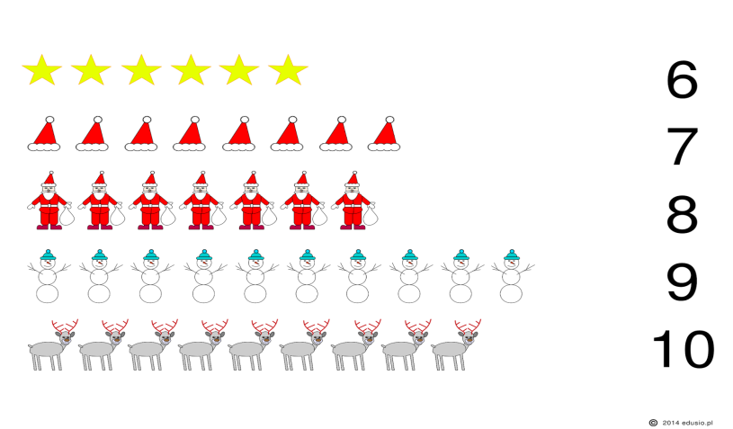
2. Umiejętności matematyczne
Przeliczanie
Dodawanie i odejmowanie na konkretach
Klasyfikowanie
Układanie rytmów
Rozpoznawanie figur geometrycznych
Określanie położenia przedmiotów w przestrzeni oraz orientacja na kartce

Slide 10
3. Umiejętności związane z gotowością do nauki czytania i pisania
Analiza i synteza słuchowa
Bogate słownictwo
Prawidłowe budowanie zdań i odpowiadanie na pytania
Zapamiętywanie wierszy
Rozpoznawanie liter

Slide 11
4. Sprawności motoryczne oraz koordynacja wzrokowo- ruchowa.
Płynne i skoordynowane ruchy
Aktywne uczestnictwo w zabawach ruchowych
Prawidłowy chwyt narzędzia pisarskiego
Chętne wykonywanie czynności wymagających sprawności manualnych

Slide 12
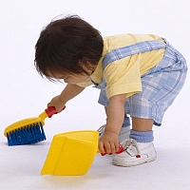
5. Samodzielność oraz umiejętności samoobsługowe.
Samodzielne ubieranie się
Samodzielne wykonywanie podstawowych czynności higienicznych
Utrzymywanie porządku w otoczeniu
Podejmowanie samodzielnych decyzji na miarę możliwości dziecka.

Slide 14
Netografia, bibliografia
men.gov.pl
www.mp34.nemo.pl
https://www.google.pl/url?sa=i&rct=j&q=&esrc=s&source=images&cd=&cad=rja&uact=8&ved=&url=http%3A%2F%2Fwww.gify.nou.cz%2FSKOLA.htm&psig=AFQjCNGqmEPdVs7RFbA89mqD2epZzFUocg&ust=1473070969430093
https://www.google.pl/url?sa=i&rct=j&q=&esrc=s&source=images&cd=&cad=rja&uact=8&ved=0ahUKEwjGiZvCw_XOAhVCVSwKHdhMD1QQjB0IBg&url=http%3A%2F%2Fwiedzatowladza.bblog.pl%2Fwpis%2Cdojrzalosc%3Bemocjonalna%3Bw%3Bbiznesie%2C90264.html&bvm=bv.131783435,d.bGs&psig=AFQjCNHPwH7UlfD9VPhiYTcx56AZAk_0AQ&ust=147307213390438
https://www.google.pl/url?sa=i&rct=j&q=&esrc=s&source=images&cd=&ved=0ahUKEwix_5Wtx_XOAhXI_SwKHZGWDuEQjB0IBg&url=http%3A%2F%2Fswidnica24.pl%2Fmatematyka-jest-ok%2F&bvm=bv.131783435,d.bGs&psig=AFQjCNEC_dcQwizv35bzswSLHiap7KAnFg&ust=1473073059556316
https://www.google.pl/url?sa=i&rct=j&q=&esrc=s&source=images&cd=&cad=rja&uact=8&ved=&url=http%3A%2F%2Fwww.edusio.pl%2F2014%2F01%2Fswiateczne-liczenie-do-10.html&bvm=bv.131783435,d.bGs&psig=AFQjCNFPNgli_i-nDvsqvPydLdHJCKq0zQ&ust=1473073275855393
http://www.zs1.elblag.com.pl/GrafikaDownload/Grafika_szkolaA.html
https://www.google.pl/url?sa=i&rct=j&q=&esrc=s&source=images&cd=&cad=rja&uact=8&ved=&url=http%3A%2F%2Fkrasnalbiskupice.pl%2Fo-krasnalu-Koncepcja-pracy-zlobka%2F&bvm=bv.131783435,d.bGs&psig=AFQjCNHNTzm2tj87LxyVKMqTPc9MDCrsAQ&ust=1473074040906946
https://www.google.pl/url?sa=i&rct=j&q=&esrc=s&source=images&cd=&cad=rja&uact=8&ved=0ahUKEwiyw-eEy_XOAhVKGCwKHYSYBNQQjB0IBg&url=http%3A%2F%2Fwww.erodzina.eu%2Fpozwol-dziecku-na-samodzielnosc%2F&bvm=bv.131783435,d.bGs&psig=AFQjCNFMKzYuhTAgSlOmxZ7XEskPuU6qCA&ust=1473074147553254

